Slide 1


আজকের পাঠে সবাইকে স্বাগতম

Slide 2


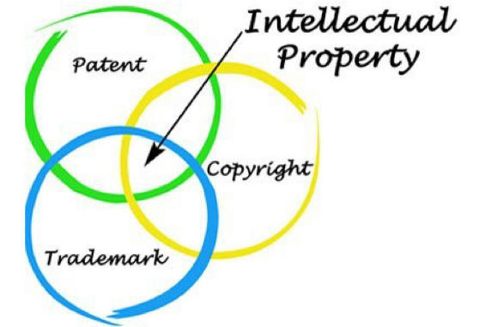

ছবি লক্ষ্য করো ও চিন্তা করো
নিচের ছবিগুলো ভালো করে দেখো এবং বলো তো এগুলো কিসের প্রতীক বা সুরক্ষা নির্দেশ করে?
💡 সংকেত: নতুন উদ্ভাবন, ব্র্যান্ড লোগো, বই বা সাহিত্যের মৌলিক অধিকার সংক্রান্ত আইনগত সুরক্ষা!

Slide 3




শিক্ষক পরিচিতি
মোঃ মিজানুর রহমান
পদবী: সহকারী শিক্ষক (ব্যবসায় শিক্ষা)
যোগ্যতা: বি.এড, এম.এড
প্রতিষ্ঠানের নাম: আর.আর. টেক্সটাইল মিলস্ উচ্চ বিদ্যালয়

Slide 4





পাঠ পরিচিতি
বিষয়
ব্যবসায় উদ্যোগ
শ্রেণি ও অধ্যায়
৯ম শ্রেণি | ৫ম অধ্যায়
সময়
৫০ মিনিট

Slide 5
আজকের পাঠের বিষয়বস্তু
ব্যবসায়ের আইনগত দিক
(মেধাসম্পদ, পেটেন্ট, ট্রেডমার্ক ও কপিরাইট)

Slide 6


শিখনফল
এই পাঠ শেষে তোমরা —
মেধাসম্পদ (Intellectual Property) কী তা ব্যাখ্যা করতে পারবে।
পেটেন্ট (Patent) এর ধারণা ও আইনগত সুবিধা বর্ণনা করতে পারবে।
ট্রেডমার্ক (Trademark) এর প্রয়োজনীয়তা ও সময়সীমা উল্লেখ করতে পারবে।
কপিরাইট (Copyright) আইনের গুরুত্ব ও ক্ষেত্রসমূহ বিশ্লেষণ করতে পারবে।

Slide 7


পূর্বজ্ঞান যাচাই
উত্তর দেওয়ার চেষ্টা করো:
তোমার লেখা একটি কবিতা যদি অন্য কেউ নিজের নামে চালায়, তবে তোমার কেমন অনুভূতি হবে?
যেকোনো নতুন আবিষ্কারের নিরাপত্তা কেন প্রয়োজন বলে মনে করো?
নাইকি (Nike) বা বাটা (Bata) এর লোগো দেখে আমরা কীভাবে আসল পণ্য চিনি?

Slide 8


১. মেধাসম্পদ (Intellectual Property)
মনন ও মেধা দ্বারা সৃষ্ট কাজই হলো মেধাসম্পদ।
ব্যবসায়, শিল্প বা বাণিজ্যে প্রয়োগ উপযোগী আবিষ্কার, সাহিত্য, শিল্পকর্ম, নকশা, প্রতীক বা নাম এর অন্তর্ভুক্ত।
মনে রাখবে
মেধাসম্পদকে কাজে লাগিয়ে মানুষ সৃষ্টির অনেক অজানা রহস্য জয় করেছে।
সব উদ্ভাবন ও সৃজনশীল কর্মকাণ্ডের মূলে রয়েছে মানুষের চিন্তা ও মেধার বিকাশ।
প্রধান প্রধান মেধাসম্পদ হলো: পেটেন্ট, ট্রেডমার্ক ও কপিরাইট।

Slide 9



বিশ্ব মেধাসম্পদ দিবস
উদ্ভাবক ও সৃষ্টিকর্তাদের মেধার স্বীকৃতি দেওয়া এর উদ্দেশ্য।
২৬ এপ্রিল
সৃজনশীল কাজের প্রতি সর্বসাধারণকে উৎসাহিত করা।
অনুকরণ ও নকল প্রতিরোধে সচেতনতা গড়ে তোলা।
সারা বিশ্বের মতো বাংলাদেশেও ২৬ এপ্রিল "বিশ্ব মেধাসম্পদ দিবস" পালিত হয়।

Slide 10

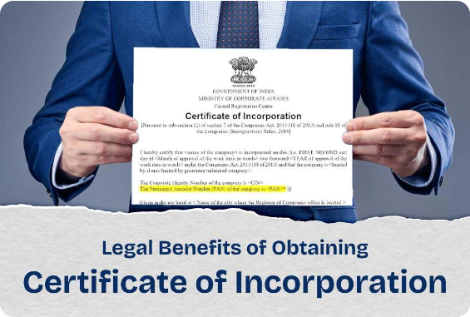
২. পেটেন্ট (Patents) এর ধারণা
পেটেন্ট হলো এক ধরনের আইনগত মেধাসম্পদ।
পেটেন্টের মাধ্যমে আবিষ্কারককে নির্দিষ্ট সময়ের জন্য একচেটিয়া মালিকানা প্রদান করা হয়।
এটি সরকার ও আবিষ্কারকের মধ্যে একটি চুক্তি।
নির্দিষ্ট সময়ে অন্য কেউ এটি তৈরি, ব্যবহার বা বিক্রয় করতে পারবে না।

Slide 11


পেটেন্ট আইন ও প্রয়োজনীয়তা
পেটেন্টের মূল উদ্দেশ্য
বাংলাদেশের পেটেন্ট আইন
অসাধু ব্যবসায়ী বা প্রতিযোগী যেন উদ্ভাবন নকল করে আর্থিক সুবিধা অর্জন করতে না পারে তা নিশ্চিত করা।
বাংলাদেশে বর্তমানে ১৯১১ সালের পেটেন্ট ও ডিজাইন আইন চালু রয়েছে।

Slide 12

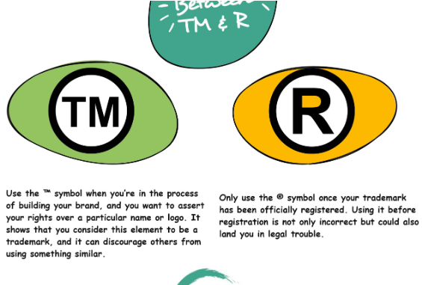
৩. পণ্য প্রতীক বা ট্রেডমার্ক (Trademark)
কোনো পণ্যকে অন্যের অনুরূপ পণ্য হতে স্বতন্ত্র করার প্রতীকই হলো ট্রেডমার্ক।
সেবার ক্ষেত্রে ব্যবহৃত প্রতীককে সার্ভিস মার্ক (Service Mark) বলে।
উপাদান: ডিভাইস, ব্র্যান্ড, শিরোনাম, লেবেল, টিকেট, নাম, স্বাক্ষর, প্রতীক, রঙ ইত্যাদি।

Slide 13

ট্রেডমার্ক রেজিস্ট্রেশনের প্রয়োজনীয়তা
একচ্ছত্র অধিকার: রেজিস্টার্ড মালিককে পণ্য ব্যবহারের একচ্ছত্র অধিকার দেয়।
অন্যদের ব্যবহারে বাধা: মালিকের অনুমতি ছাড়া অন্য কেউ এই মার্কা ব্যবহার করতে পারে না।
আইনগত সুরক্ষার উপায়: অধিকার লঙ্ঘিত হলে আদালতে মামলা করে প্রতিকার বা ক্ষতিপূরণ পাওয়া যায়।

Slide 14



ট্রেডমার্কের সময়সীমা ও আইন
প্রাথমিক মেয়াদ
নবায়ন মেয়াদ
প্রচলিত আইন
৭ বছর
১০ বছর
বাংলাদেশে বর্তমানে ২০০৯ সালের ট্রেডমার্ক আইন চালু আছে (পূর্বে ১৯৪০ আইন ছিল)।
নিবন্ধন প্রাথমিকভাবে ৭ বছরের জন্য দেওয়া হয়।
মেয়াদ উত্তরণের পূর্বে আবেদন করলে ১০ বছরের জন্য পুনঃনবায়ন সম্ভব।

Slide 15


৪. কপিরাইট (Copyright) এর ধারণা
কপিরাইট হলো একটি গুরুত্বপূর্ণ বুদ্ধিবৃত্তিক সম্পদ।
সাহিত্য, শিল্পকর্ম ও অন্যান্য শিল্পের সৃষ্টিকর্তাকে তার সৃষ্ট কাজের আইনি সুরক্ষা দেয়।
বই প্রকাশে লেখক ও প্রকাশকের চুক্তিপত্রে রয়্যালটির পরিমাণ উল্লেখ থাকে।

Slide 16


কপিরাইট সুরক্ষার ক্ষেত্রসমূহ
কপিরাইট যেসব বিষয়ে প্রযোজ্য হয়:
গল্প, উপন্যাস, নাটক, প্রবন্ধ, কবিতা
ভাস্কর্য ও স্থাপত্যকলা
চিত্রকর্ম ও আলোকচিত্র (Photography)
কম্পিউটার সফটওয়্যার ও অ্যাপস
চলচ্চিত্র ও সঙ্গীত, যন্ত্রসঙ্গীত
ডিজিটাল কনটেন্ট ও ডেটাবেজ

Slide 17


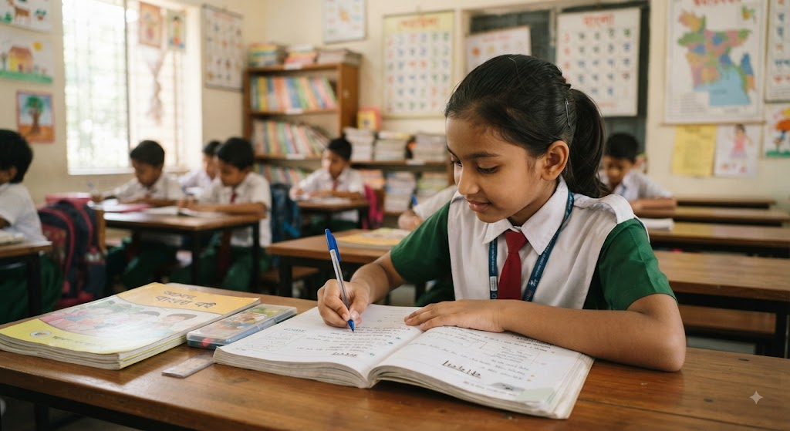
একক কাজ
তোমার খাতায় লেখ (সময়: ৫ মিনিট)
১. পেটেন্ট (Patent) বলতে কী বোঝায়?
২. বিশ্ব মেধাসম্পদ দিবস কোন তারিখে পালিত হয়?

Slide 18


একক কাজের নমুনা উত্তর
নমুনা উত্তর মিলিয়ে নাও:
১. উত্তর: আবিষ্কারককে তার আবিষ্কৃত পণ্যের ওপর নির্দিষ্ট সময়ের জন্য সরকারের দেওয়া একচেটিয়া মালিকানাকে পেটেন্ট বলে।
২. উত্তর: প্রতি বছর ২৬ এপ্রিল বিশ্ব মেধাসম্পদ দিবস পালিত হয়।

Slide 19


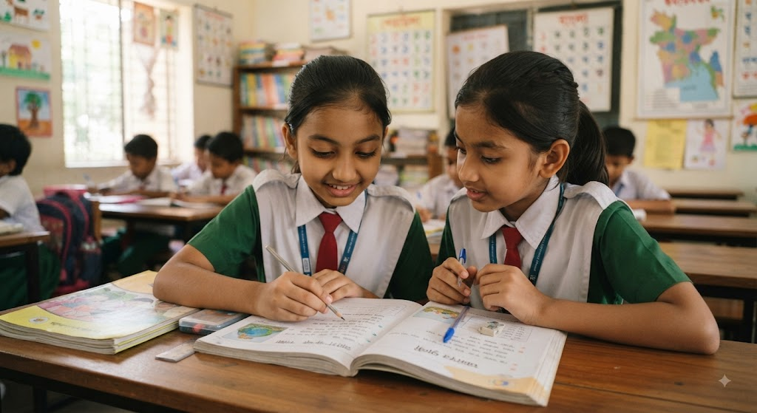
জোড়ায় কাজ
সহপাঠীর সাথে আলোচনা করে লেখ (সময়: ৭ মিনিট)
ট্রেডমার্ক এবং পেটেন্টের মধ্যে ২টি প্রধান পার্থক্য প্রস্তুত করো।

Slide 20
জোড়ায় কাজের নমুনা উত্তর
বিষয় | পেটেন্ট (Patent) | ট্রেডমার্ক (Trademark)
সংজ্ঞা | নতুন যন্ত্র বা প্রযুক্তির আবিষ্কারের ওপর আইনগত অধিকার। | পণ্য বা সেবাকে স্বতন্ত্র চেনার প্রতীক বা মার্ক।
মেয়াদ | আইন নির্দিষ্ট মেয়াদের জন্য ভোগ করা যায়। | প্রথমত ৭ বছর, পরবর্তীতে ১০ বছর পর পর নবায়নযোগ্য।

Slide 21


দলীয় কাজ
দলে ভাগ হয়ে তৈরি করো (সময়: ১০ মিনিট)
"কপিরাইট আইন অমান্য করলে সাহিত্য ও শিল্পচর্চা বাধাগ্রস্ত হয় “
— উক্তিটির সপক্ষে ৪টি যুক্তি উপস্থাপন করো।

Slide 22

দলীয় কাজের নমুনা উত্তর
নমুনা উত্তর (যুক্তি সংক্ষেপ):
সৃষ্টিকর্তা তার মেধা ও পরিশ্রমের উপযুক্ত আর্থিক রয়্যালটি পান না।
নতুন বই বা সৃজনশীল শিল্পকর্ম তৈরিতে আগ্রহ হারিয়ে ফেলেন।
পাইরেসি বা নকলাচারের কারণে মূল প্রকাশক ও ব্যবসায়ী ক্ষতিগ্রস্ত হন।
জাতীয় সংস্কৃতি ও প্রযুক্তিগত অগ্রগতির বিকাশ থমকে দাঁড়ায়।

Slide 23

পাঠের সারসংক্ষেপ
মেধাসম্পদ: মেধা ও মননজাত কাজ (পেটেন্ট, ট্রেডমার্ক, কপিরাইট)।
পেটেন্ট: নতুন আবিষ্কারের সুরক্ষা (বাংলাদেশ ১৯১১ আইন)।
ট্রেডমার্ক: ব্র্যান্ড প্রতীক সুরক্ষার অধিকার (২০০৯ আইন, প্রাথমিক ৭ বছর মেয়াদ)।
কপিরাইট: সাহিত্য, গান, চলচ্চিত্র ও সফটওয়্যারের আইনগত মালিকানা।

Slide 24

মূল্যায়ন
ঝটপট উত্তর দাও:
1.
বাংলাদেশে পেটেন্ট ও ডিজাইন আইন কত সালের?
2.
ট্রেডমার্ক রেজিস্ট্রেশন প্রাথমিকভাবে কত বছরের জন্য দেওয়া হয়?
3.
বর্তমানে বাংলাদেশে ট্রেডমার্ক আইন কত সালের চালু আছে?
4.
বই বা সাহিত্যের জন্য কোন আইনগত সুরক্ষা প্রযোজ্য?

Slide 25


মূল্যায়নের উত্তরমালা
১. উত্তর: ১৯১১ সালের আইন।
২. উত্তর: ৭ বছরের জন্য।
৩. উত্তর: ২০০৯ সালের ট্রেডমার্ক আইন।
৪. উত্তর: কপিরাইট (Copyright) আইন।

Slide 26

তোমাদের কোনো প্রশ্ন আছে কি?
পাঠের যেকোনো স্থান অস্পষ্ট থাকলে নির্দ্বিধায় প্রশ্ন করো!

Slide 27


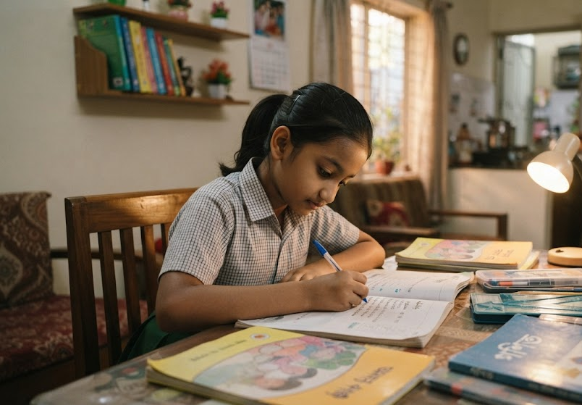
বাড়ির কাজ
খাতায় লিখে আনবে (প্রশ্নাবলী):
1.
মেধাসম্পদ বলতে কী বোঝায়? ব্যবসায়ে এর গুরুত্ব আলোচনা করো।
2.
পেটেন্ট ও ট্রেডমার্কের প্রধান কাজগুলো বর্ণনা করো।
3.
রেজিস্টার্ড ট্রেডমার্কের সুবিধাগুলো উল্লেখ করো।
4.
কপিরাইটের মেয়াদ ও লেখকের অধিকার রক্ষায় এর ভূমিকা লেখ।

Slide 28
বাড়ির কাজের সহায়ক সংকেত
পাঠ্যবইয়ের ৫ম অধ্যায়ের ৭১ ও ৭২ নম্বর পৃষ্ঠা মনোযোগ দিয়ে পুনরায় পড়বে।
মেধাসম্পদের সংজ্ঞায় মননশীলতার বিষয় উল্লেখ করবে।
আইনগুলোর সন (১৯১১ ও ২০০৯) সঠিকভাবে খাতায় লিখবে।

Slide 29
ধন্যবাদ
আজকের পাঠে মনোযোগ দিয়ে অংশ নেওয়ার জন্য সবাইকে আন্তরিক ধন্যবাদ।

